Slide 1
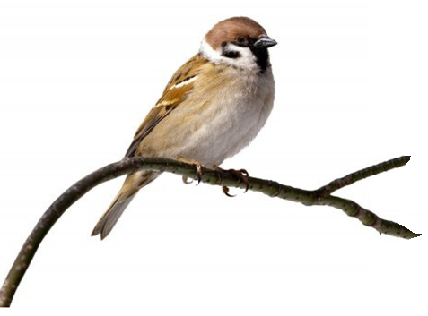
啥事我失志驚惶，啥事遇著暗影
啥事心孤單啲行，在此渴望天頂城
耶穌若賜我生命，我祈禱祂會成
祂目睭看顧雀鳥，我知祂也看顧我
祂目睭看顧雀鳥，我知祂也看顧我

Slide 2
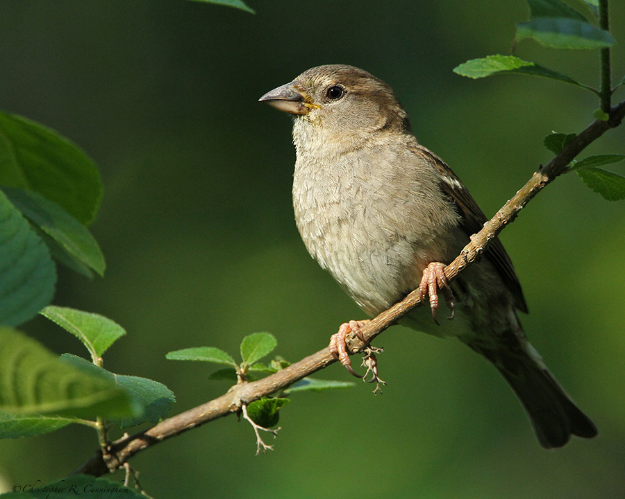
你的心靈免著驚，祂出溫柔的聲
可安息在祂的疼，我免僥疑驚惶
祂聖手導我來行，逐腳步看見祂的疼
祂目睭看顧雀鳥，
我知祂也看顧我
祂目睭看顧雀鳥，
我知祂也看顧我

Slide 3
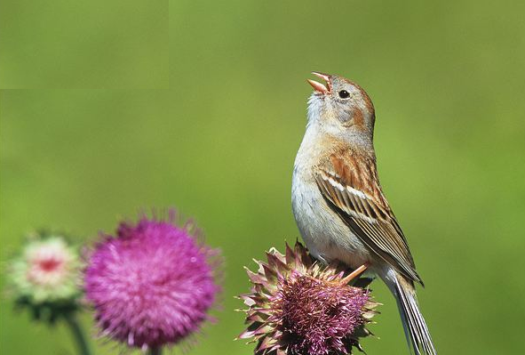
我可吟詩來歡喜，因我罪得脫離
祂目睭看顧雀鳥，我知祂也看顧我
祂目睭看顧雀鳥，我知祂也看顧我

